Slide 1
بسم الله الرحمــن الرحيــم

Slide 4
مراجعة

Slide 5
مقدمة :
تتزايد أهمية المعلةمات فى حياتنا اليومية يوما بعد يوم ، وكلما كانت الدولة تولى اهتماما كبيرا بالبحث عن المعلومات و دراستها و الاستفادة منها كلما كانت أكثر قيا و قوة فى قدرتها العملية و الفكرية و الو السلوكية و أكثر ازدهارا فى جميع نواحى الحياة المختلفة .
وما يمكن أن يقال عن الدول فى تأثير مصادر المعلومات فى نموها وتطورها فإنه بالتأكيد يقال عن الطالب فكلما استخدم الطالب مصادر المعلومات الإلكترونية كلما زادت حصيلته العلمية و الثقافية و ارتفع مستوى تحصيله الدراسى وصار أوسع فكرا و ثقافة .
وبفضل التطور الهائل و السريع الذى سخره لنا رب العالمين فى تقنية المعلةمات و الاتصالات ظهرت مصادر متعددة المعلومات الإلكترونية و منها شبكة الإنترنت و التى أحدثت نقلة نوعية و هائلة فى إمكانية سرعة الحصول على المعلومات و تخزينها و نقلها عبر مسافات بعيدة بأقل التكاليف .
فى هذه الوحدة سون نتعرف بمشيئة الله على مفهوم مصادر المعلومات الإلكترونية و بعض مصادر المعلومات الإلكترونية على شبكة الإنترنت كما سنتعرف على كيفيىة البحث فى شبكة الإنترنت و كيف يمكننا تقييم المعولمات التى محصل عليها .
77

Slide 8
قواعد المعلومات والمكتبات الرقمية والموسوعات الإلكترونية

Slide 10
طالبتي المبدعة :
أفتحي الكتاب ص71- ص75 ثم قومي بقراءة سريعة ”لاستنتاج الأهداف الرئيسية للدرس “

Slide 11
في نهاية الدرس يتوقع أن تكون الطالبة قادر ةعلى أن:
تُعرف مفهوم قواعد المعلومات .
تذكر مزايا قواعد المعلومات .
تعدد مصادر المعلومات .
توضح مفهوم بعض المصطلحات المستخدمة في قواعد المعلومات .

Slide 12
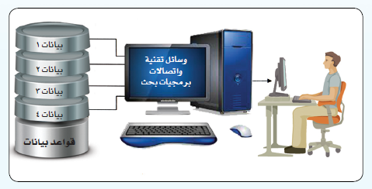
قواعد المعلومات هي :

Slide 13
ننشاط 1
نشاط1
طريقة التنفيذ : فردي الزمن : 1 دقيقة
الهدف : أن تفرق الطالبة بين قواعد البيانات وقواعد المعلومات

Slide 14
نشاط 2
https://www.liveworksheets.com/vq1189114mt

Slide 16
نشاط 3

Slide 18
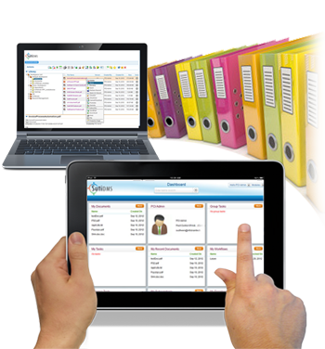
أهم مصادر المعلومات الإلكترونية

Slide 19
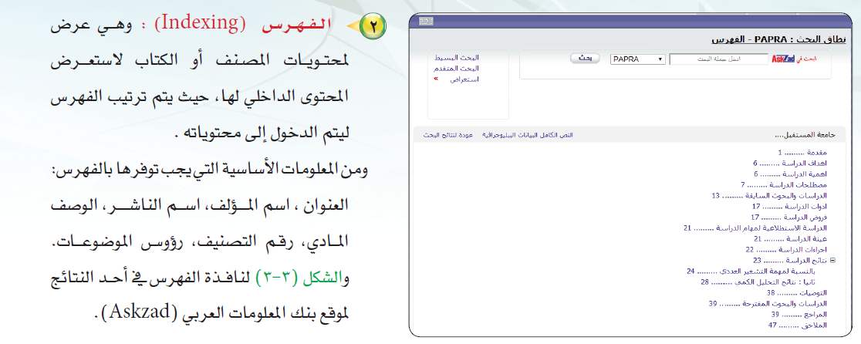
مصطلحات في قواعد المعلومات (( مكونات )) :

Slide 20
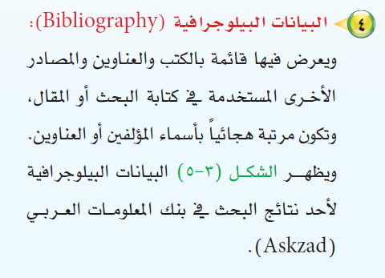
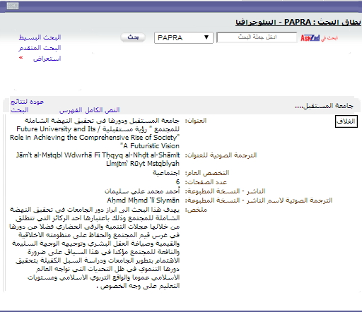

Slide 21
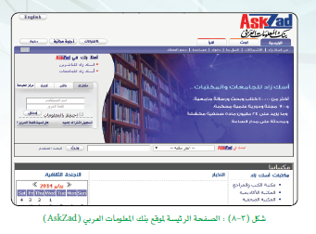
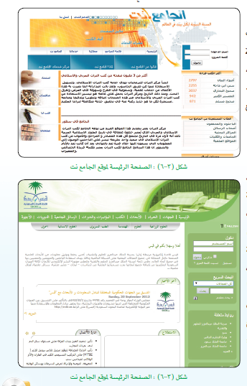
الامثلة على قواعد المعلومات
باستخدام محرك البحث
ابحثي عن أمثلة على قواعد معلومات آخرى؟
النشاط 4-1-4

Slide 22
نشاط ختامي: (استراتيجية فراير)
المصطلح
الخصائص :
التعريف :
أمثلة غير دالة
أمثلة دالة :
مصادر المعلومات الالكترونية
الخصائص :
1- تسهيل الوصول الى المعلومة .
2- سرعة البحث .
3- الاستغناء عن المصادر الورقية .
4- الحفاظ على نظافة البيئة .
التعريف : جميع الوثائق التي لها شكل الكتروني , ويتم الوصول لها عن طريق الحاسب و تقنياته .
أمثلة غير دالة :
1- المكتبات العامة .
2- الكتب المادية .
أمثلة دالة :
1- الوسائط المتعددة .
2- شبكة الانترنت .
محركات البحث
الخصائص :
1- بحث اوتوماتيكي.
2- بحث دوري.
3- تختلف النتائج من محرك لآخر .
4- يمكن خصخصة البحث .
التعريف : قاعدة بيانات مفهرسة من المواقع و صفحات الانترنت , والتي تم تجميعها أوتوماتيكيا عن طريق مايسمى العنكبوت ,
تعريف 2 : برنامج حاسوبي يجوب الانترنت باحثا و مجمعا للصفحات والمواقع بدلالة كلمات مختلفة .
أمثلة غير دالة :
1- متصفحات البحث Internet Explorer.
2- المواقع الالكترونية .
أمثلة دالة :
1- google.
2- yahoo.
المكتبة الرقمية
الخصائص :
1- يمكن الوصول الى محتواها في أي وقت .
2- يمكن الوصول الى محتواها في أي مكان .
3- سهلة وسريعة للوصول للكتب والمحفوظات .
التعريف : مجموعة من المواد (نصوص , صور , فيديو , ...) مخزنة بصيغة رقمية باستخدام برامج الحاسب , ويمكن الوصول إليها عبر شبكة الانترنت.
أمثلة غير دالة :
1- مكتبة جامعة الملك سعود قسم الملز.
أمثلة دالة :
1- المكتبة الرقمية لجامعة أم القرى www.uqu.edu.sa/lib.
قواعد المعلومات
الخصائص :
1- حفظ و توثيق المعلومات .
2- استفادة الباحثين منها في جميع أنحاء العالم .
التعريف : مجموعة من البيانات الرقمية التي تم ترتيبها لتسهل على المستفيد الحصول على المعلومات باستخدام الوسائل التقنية.
أمثلة غير دالة :
1- بيانات طالبات تحفيظ السويق (ملفات ورقية ).
أمثلة دالة :
1- قاعدة معلومات قبس .
2- شبكة الانترنت .
مصادر المعلومات الالكترونية
الخصائص :
1- تسهيل الوصول الى المعلومة .
2- سرعة البحث .
3- الاستغناء عن المصادر الورقية .
4- الحفاظ على نظافة البيئة .
التعريف : جميع الوثائق التي لها شكل الكتروني , ويتم الوصول لها عن طريق الحاسب و تقنياته .
أمثلة غير دالة :
1- المكتبات العامة .
2- الكتب المادية .
أمثلة دالة :
1- الوسائط المتعددة .
2- شبكة الانترنت .
الموسوعات الالكترونية
الخصائص :
1- يمكن الاطلاع والرجوع اليها دون التعديل والاضافة .
2- يمكن الاطلاع عليها وتعديلها والاضافة عليها.
التعريف : عبارة عن مجموعة كتب تم تخزينها واسترجاع المعلومات فيها باستخدام الحاسب و تقنية المعلومات ويتم ترتيبها بحسب الحروف الأبجدية أو الموضوعات .
أمثلة غير دالة :
1- كتب الموسوعات الطبية .
2- كتب الموسوعات الدينية .
أمثلة دالة :
1- الموسوعات المقيدة : الموسوعة العربية .
2- الموسوعات الحرة : ويكيبيديا الموسوعة الحرة .
القواميس الإلكترونية
الخصائص :
1- سرعة تحديثها .
2- سهولة الحصول على المعلومات .
فرصة للطلاب للتعلم الذاتي.
التعريف : مصادر الكترونية تشمل قائمة من المفردات أو المصطلحات مقرونة بمعانيها و شرحها و مرادفاتها , وطريقة نطقها وكتابتها أو مقابلاتها في لغات أخرى .
أمثلة غير دالة :
1- كتاب قاموس انجليزي – عربي .
أمثلة دالة :
1- قواميس عامة : مترجم قوقل , ويكاموس.
2- قواميس خاصة .
قواعد المعلومات
المزايا:
التعريف :
أمثلة غير دالة :
أمثلة دالة :

Slide 23
استودعكن الله
استودعكن الله
الواجب في المنصة

